Slide 1
BASSIN BEAUJOLAIS VAL DE SAONE
INFORMATION DES PARENTS DE 3ème

Slide 2

BEAUJOLAIS VAL DE SAONE
Lycée
Aiguerande
Lycée
Bel-Air
Lycée
L. Armand
Lycée
C. Bernard
Lycée
Cibeins

Slide 3
BEAUJOLAIS VAL DE SAONE
Un large choix de filières : générale,
technologiques et professionnelles
Filière
Générale
De nombreuses spécialités possibles, sections européennes, sections sportives, partenariats avec l’enseignement supérieur…
Filières
Technologiques
Sanitaire et social (ST2S)
Industrie et développement durable (STI2D)
Management et gestion (STMG)
Agronomie et vivant (STAV)
Filières
Professionnelles
Vente, gestion, services aux entreprises
Production, industrie, hôtellerie, Restauration, métiers de l’Agriculture,
Services à la personne, santé…

Slide 4
2nde Générale et Technologique
Enseignements
communs
Français 4h
Histoire-Géographie 3h
Langues Vivantes 5h30
Sc. Eco. et Sociales 1h30
Mathématiques 4h
Physique-Chimie 3h
Sc. de la Vie et de la Terre 1h30
Sc. Num. et Technologie 1h30
Educ. Phys. et Sportive 2h
Ens. Moral et Civique 18h annuelles
Heures de vie de classe, accompagnement au choix de l’orientation, accompagnement personnalisé, selon les besoins des élèves

Slide 5
2nde Générale et Technologique
Enseignements
communs
Sections Européennes
Français 4h
Histoire-Géographie 3h
Langues Vivantes 5h30
Sc. Eco. et Sociales 1h30
Mathématiques 4h
Physique-Chimie 3h
Sc. de la Vie et de la Terre 1h30
Sc. Num. et Technologie 1h30
Educ. Phys. et Sportive 2h
Ens. Moral et Civique 18h annuelles
Heures de vie de classe, accompagnement au choix de l’orientation, accompagnement personnalisé, selon les besoins des élèves
Anglais
Allemand
Espagnol
Italien

Slide 6
2nde Générale et Technologique
Enseignements
communs
Sections Européennes
Français 4h
Histoire-Géographie 3h
Langues Vivantes 5h30
Sc. Eco. et Sociales 1h30
Mathématiques 4h
Physique-Chimie 3h
Sc. de la Vie et de la Terre 1h30
Sc. Num. et Technologie 1h30
Educ. Phys. et Sportive 2h
Ens. Moral et Civique 18h annuelles
Heures de vie de classe, accompagnement au choix de l’orientation, accompagnement personnalisé, selon les besoins des élèves
Anglais
Allemand
Espagnol
Italien
Sections Sportives
Natation
Equitation
Escalade
Athlétisme
Football
Rugby
Volleyball
Basketball
Aviron
…

Slide 7







2nde Générale et Technologique
Enseignements
optionnels
ENSEIGNEMENT GENERAL
Langues et culture Latin 3h
de l’Antiquité Grec 3h
Langue vivante C 3h
Arts 3h
(arts plastiques, cinéma-audiovisuel,
danse, histoire des arts, musique ou théâtre)
Education Physique et Sportive 3h
Arts du Cirque 6h
Ecologie-agronomie-territoires
et développement durable 3h
(Musique ou Arts Plastiques)

Slide 8



2nde Générale et Technologique
Enseignements
optionnels
ENSEIGNEMENT TECHNOLOGIQUE
Management et Gestion 1h30
Santé et Social 1h30
Biotechnologies 1h30
Sciences et Laboratoire 1h30
Sciences de l’Ingénieur 1h30
Création et Innov. Technologique 1h30
Création et Culture Design 6h
Hippologie et équitation 3h
Pratiques Sociales et Culturelles 3h
Pratiques Professionnelles 3h

Slide 9
2nde Générale et Technologique
Bac
STMG
Bac
Général
Bac
STI2D
2nde
GT
Bac
STAV
Bac
ST2S

Slide 10
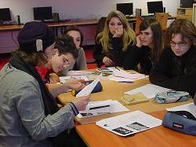



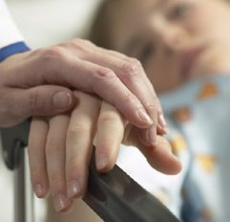

2nde Générale et Technologique
S’OUVRIR
AU MONDE…
Enseignements
optionnels
Management
et Gestion
Développer une réflexion en relation avec des problématiques de gestion (acteurs et nouveaux enjeux de l’économie, décisions de l’entreprise…)
Santé
et social
Prendre conscience du lien existant entre la santé et le social
Identifier les acteurs appelés à intervenir dans les champs de la santé et du social

Slide 11
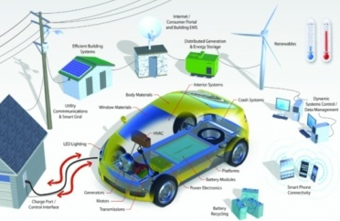
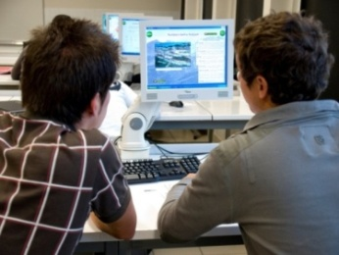

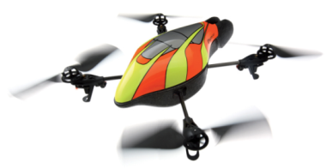



2nde Générale et Technologique
S’OUVRIR
AUX SCIENCES…
Enseignements
optionnels
Sciences de l’Ingénieur
Analyser, modéliser, simuler un comportement, vérifier ses résultats
Ingénierie scientifique et technologique
Projet mené en équipe
Création et Innovation Technologiques
Comprendre les processus d’innovation
Mener une démarche de créativité
Concevoir, réaliser, tester
Projet réalisé en équipe
Écologie, Agronomie, Territoire et Développement Durable
Analyser, comprendre une problématique environnementale, avec une approche scientifique, économique, sociologique
Pluridisciplinarité et pédagogie active

Slide 12







Sections Européennes
Sections européennes | Aiguerande | Bel-Air | L Armand | C Bernard | Cibeins
Anglais | x |  | x | x | x
> Anglais voie pro | x |  |  | x
Italien
Allemand | x |  | x | x
Espagnol | x |  |  | x
> Bachibac |  |  |  | x
Notes:
Lycée polyvalent Aiguerande :
-lycée général et technologique : sections européennes anglais, allemand et espagnol
-section d’enseignement professionnel :section européenne anglais

Slide 13





Sport
Sections sportives | Aiguerande | L Armand | C Bernard
Natation | Triton |  | NDVB
Equitation |  | La Sauvageonne
Escalade |  | Vertige
Athlétisme |  | ACVS
Football |  | FCVB
Rugby |  | CSV
Volleyball |  | VBVB
Handball |  | VHB
Cyclisme |  | VCV
Basketball | Beaujolais Basket | BCVB
Aviron |  | AUNV
Horaires aménagés | Aiguerande | L Armand | C Bernard
Tennis |  | TCAV
Football |  |  | FCVB

Slide 14
VOIE PROFESSIONNELLE
3ème
1ère année
CAP
2nde
Bac PRO
2nde Générale et Technologique
---------
Baccalauréat + plusieurs années
d’études supérieures
2ème année
CAP
1ère
Bac PRO
Terminale
Bac PRO
Vie Active
Etudes supérieures :
BTS
Mentions complémentaires
IUT…

Slide 15
VOIE PROFESSIONNELLE
Le CAP
12 semaines de formation en entreprise sur les 2 ans
Un diplôme validé par le CCF (Contrôle en Cours de Formation) pour les matières générales, comme pour les matières professionnelles
18h d’enseignement professionnel
Le Bac PRO
22 semaines de formation en entreprise sur les 3 ans
Un diplôme validé par le CCF (Contrôle en Cours de Formation) et quelques épreuves ponctuelles
Des activités de projets en EP/EG
Un accompagnement personnalisé
2 modules proposés en terminale : « insertion professionnelle » ou « poursuite d’études »
14h d’enseignement professionnel

Slide 16
BEAUJOLAIS VAL DE SAONE
Lycée
Aiguerande
Lycée
Bel-Air
Lycée
L. Armand
Lycée
C. Bernard
Lycée
Cibeins

Slide 17
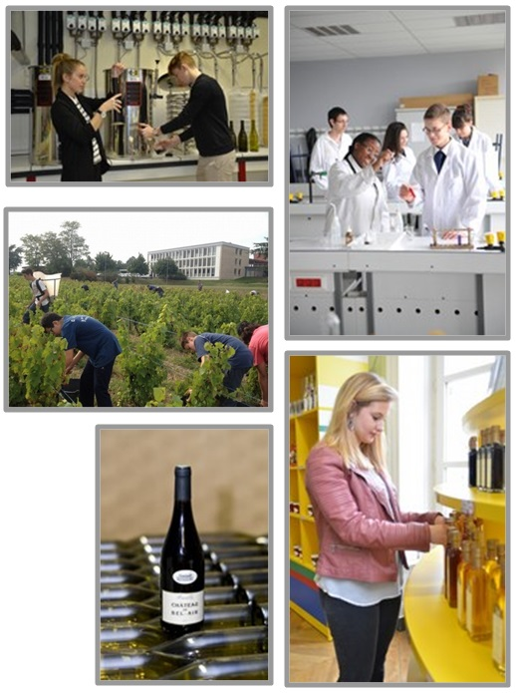
Lycée
Bel-Air
Voie Professionnelle
3 DOMAINES DE COMPÉTENCES
Technologie de l'Agronomie et du Vivant
Science biologiques et humaines au service du vivant et de l'Environnement : écologie, agronomie...
2nde GT
Bac STAV
Options facultatives :
Techniques informatiques et multimédia
Langue vivante 3
Métiers de la Vigne et du Vin
Bac Pro
Options facultatives :
Techniques informatiques et multimédia
Langue vivante 2
CAPA - BTSA
Métiers du Commerce
Double compétences commerciale et connaissance des produits : Produits Alimentaires (Bac Pro) Vins et Spiritueux (BTSA)
Bac Pro
Options facultatives :
Techniques informatiques et multimédia
Langue vivante 2
BTSA

Slide 18
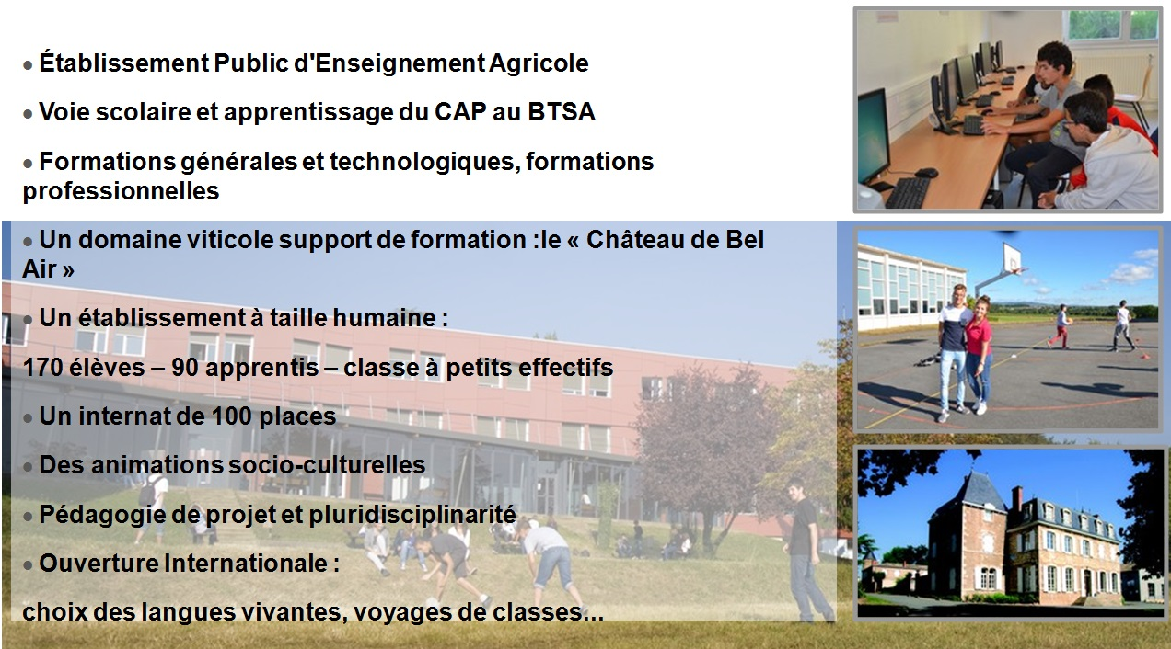
Lycée
Bel-Air
Spécificités

Slide 19
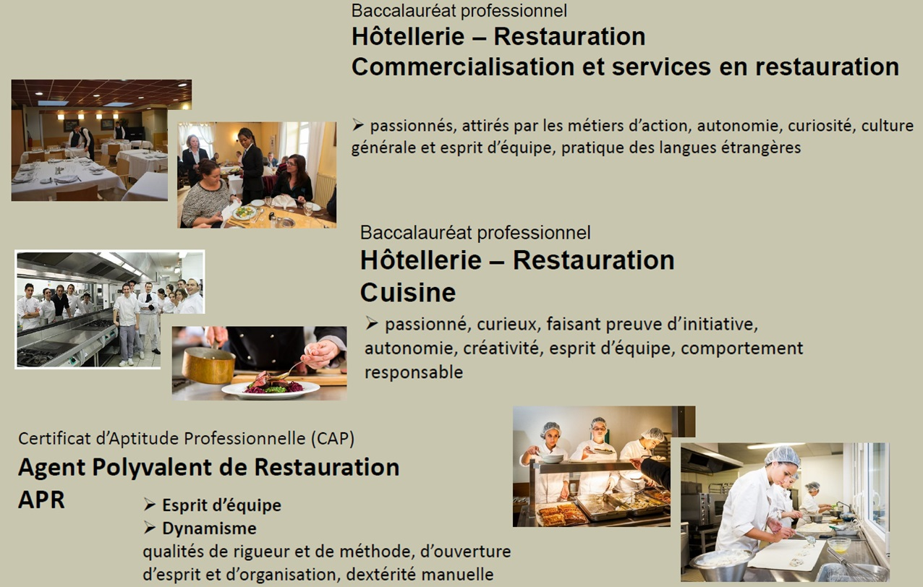
Lycée
Aiguerande
Voie Professionnelle

Slide 20
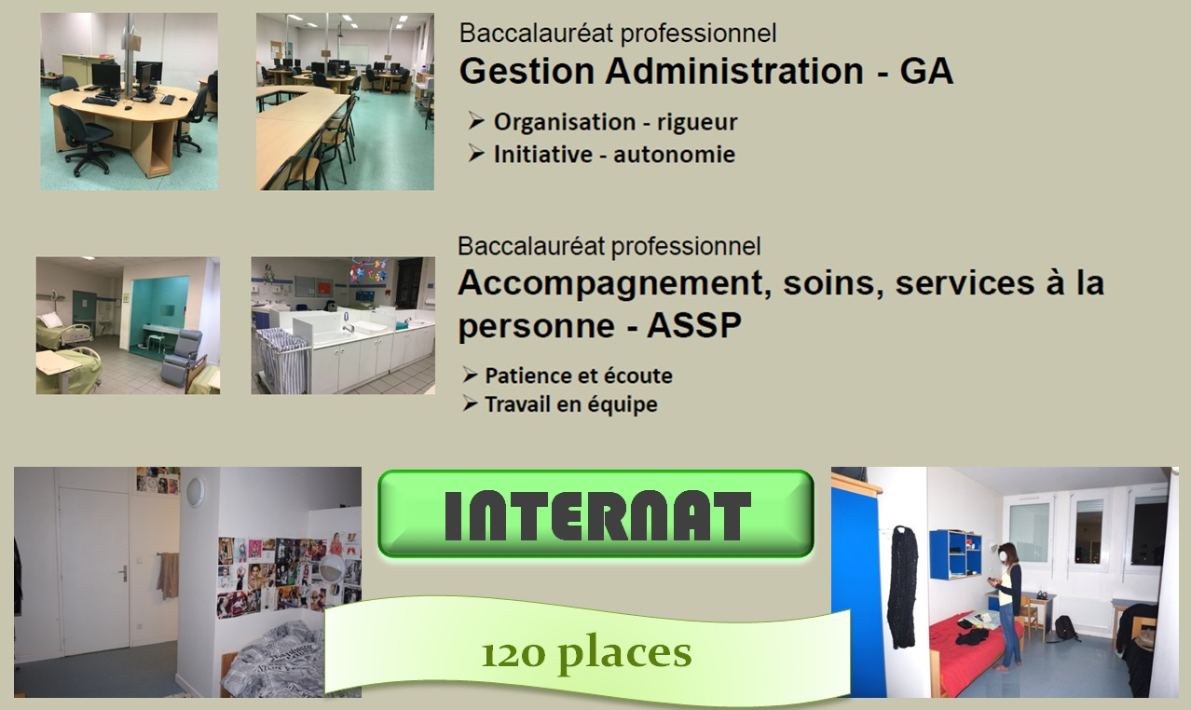
Lycée
Aiguerande
Voie Professionnelle

Slide 21
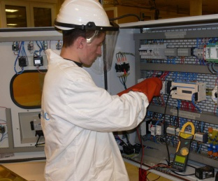
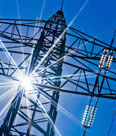
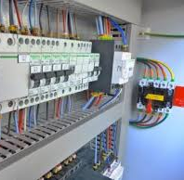
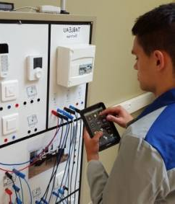
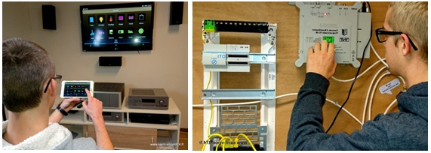
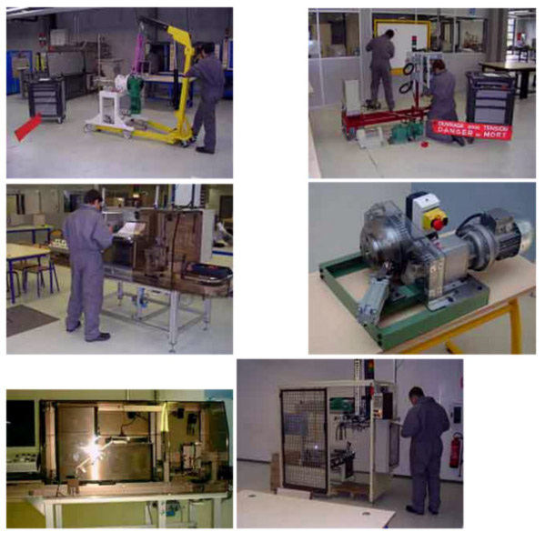
Lycée
L. Armand
Voie Professionnelle
Bac Professionnel MELEC
Métiers de l’Electricité et de ses Environnements Connectés
Etude, organisation et réalisation de chantiers (production, transport ou distribution)
Mise en service et maintenance des installations
Relations clientèle-entreprise…
CAP PROE
Préparation et Réalisation d’Ouvrages Electriques
Raccordements, mise en service et maintenance (tertiaire et domestique)
Contrôles de conformités électriques
Raccordements éclairage public et signalisation urbaine…
Bac Professionnel SN
Systèmes Numériques (spécialité Télécom et Réseaux)
Systèmes électroniques grand public, professionnels et industriels
Préparation, installation et mise en service
Relations clients, en complémentarité des services commerciaux…
Bac Professionnel MEI
Maintenance des Equipements Industriels
maintenance corrective et préventive (installations à caractère industriel)
amélioration et modification de matériels existants
technologies d'aide au diagnostic et d'intervention

Slide 22
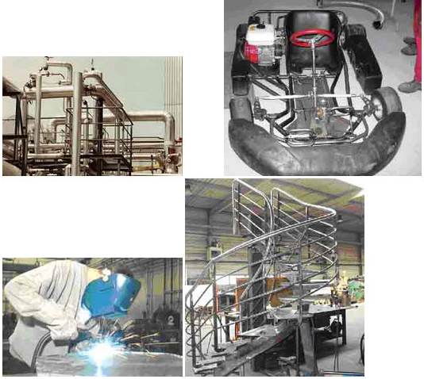
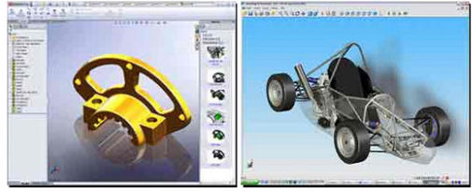
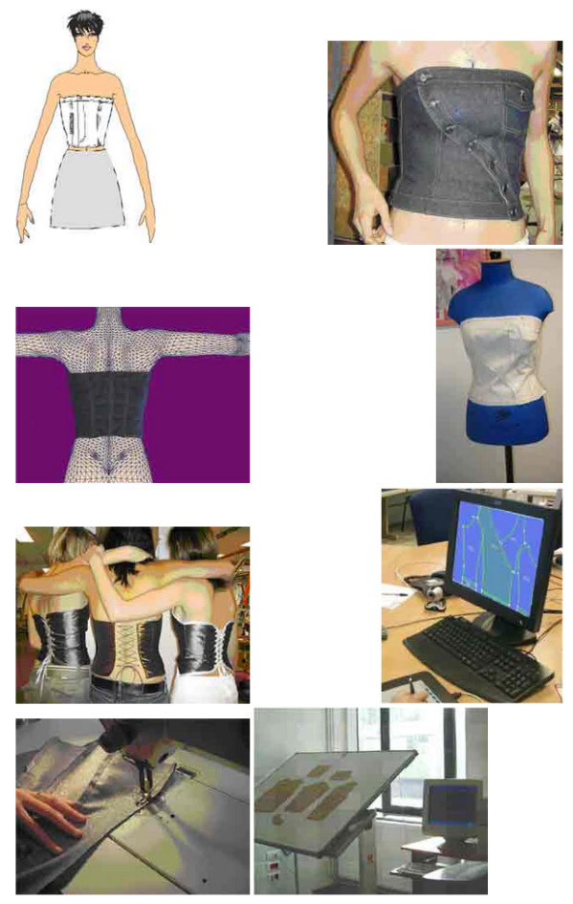
Lycée
L. Armand
Voie Professionnelle
Bac Professionnel TCI
Technicien en Chaudronnerie Industrielle
interventions en atelier et sur chantier (ensembles de tôlerie, tuyauterie industrielle…)
techniques d’assemblages et outils adaptés
logiciels de Conception AO et de Fabrication AO…
CAP RICS
Réalisations Industrielles en Chaudronnerie ou Soudage
tracé, découpe, mise en forme du métal
installation d’outils et programmation de machines à commande numérique
contrôle de conformité des pièces…
Bac Professionnel TU
Technicien d’Usinage
dessin 3D, logiciel FAO
programmation de commandes numériques (tours, centres d’usinage…)
conduite de machines, gestion de production…
Bac Professionnel MMV
Métiers de la Mode et Vêtement
conception (patronage, réalisation de prototype…)
industrialisation : élaboration des tailles, préparation de la coupe
contrôle qualité, amélioration des processus de production…

Slide 23


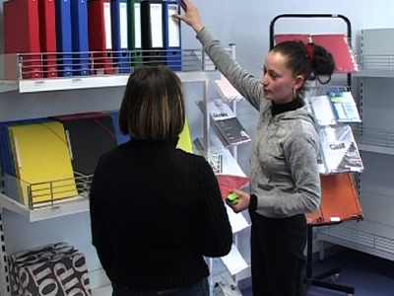
Lycée
C. Bernard
Voie Professionnelle
Lycée des métiers de la vente, des services et du commerce:
les formations en VOIE SCOLAIRE
Les CAP
CAP FLEURISTE
CAP EPC (Equipier Polyvalent du Commerce) Ex ECMS
Le BAC PRO (section Euro Anglais)
2nde professionnelle MRC (métiers de la relation Client) puis en classe de première le choix entre :
Baccalauréat Métiers du commerce et de la vente option A : « Animation et gestion de l’espace commercial »
Baccalauréat Métiers du commerce et de la vente option B : « Prospection clientèle et valorisation de l’offre commerciale »
Source: Onisep

Slide 24
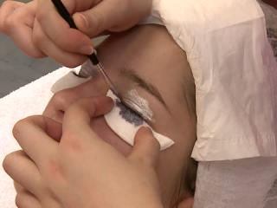
Lycée
C. Bernard
Voie Professionnelle
Lycée des métiers de la vente, des services et du commerce:
les formations en apprentissage
La formation ESTHETIQUE/COSMETIQUE/
PARFUMERIE : en 2 ans
CAP Esthétique, Cosmétique, Parfumerie
BP Esthétique, Cosmétique, Parfumerie
La formation COMMERCIALE :
CAP EPC (Employé Polyvalent de COmmerce) en deux ans
Baccalauréat professionnel COMMERCE avec une entrée en classe de 1ère prof. en deux ans.

Slide 25

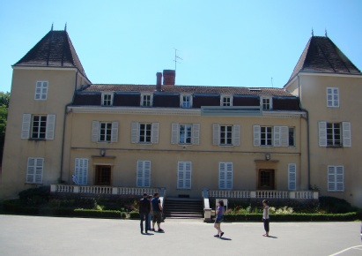
Lycée
De Cibeins
Général, technologique, professionnel
4 DOMAINES DE COMPÉTENCES
Technologie de l'Agronomie et du Vivant
Un Bac Général « scientifique »
Enseignements de spécialité :
  Biologie-écologie
  Physique-Chimie
  Mathématiques
Bac technologique - Sciences biologiques et humaines au service du Vivant et de l'Environnement : écologie, agronomie...
2nde GT
Bac STAV
Enseignements optionnels :
Hippologie-équitation
Sport
Elevage Canin et félin
Bac Pro Voie scolaire ou apprentissage
Formation post-bac : BP éducateur canin ou Agent de sécurité cynophile (en formation adultes)
Aquaculture
Bac Pro Voie scolaire ou apprentissage
Formation Post-bac : BTSA Aquaculture
Commerce
Bac Pro Conseil-Vente en Animalerie - Apprentissage
Double compétence commerciale et connaissance des produits
Formation post-bac : BTSA Technico-commercial en Animalerie

Slide 26

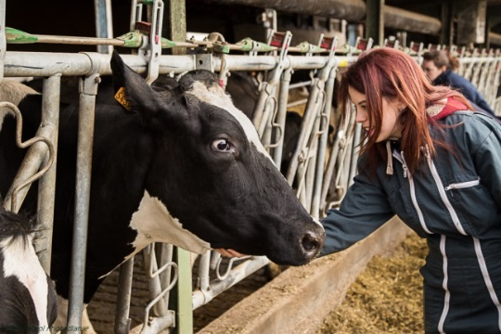
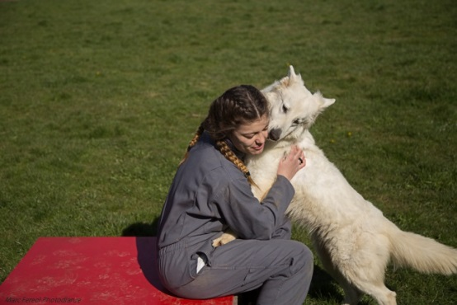
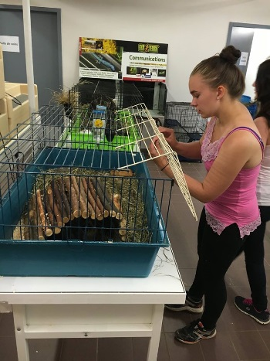
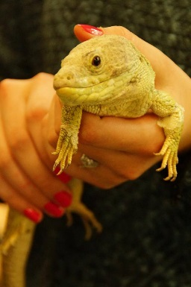
Lycée
De Cibeins
Spécificités
Un lycée Agricole Public
Formations de la 2nde au BTSA (scolaire ou apprentissage)
Enseignement général et technologique : 2nde GT,
Bac général et Bac technologique STAV (Sciences et Technologies de l’Agronomie et du Vivant)
Enseignements professionnels : Bac pro et BTSA
^{Cibeins en chiffres, c’est :}
  ^{370 élèves}
  ^{90 apprentis}
  ^{Un internat de 400 places}
  ^{Un parc de 16 ha}
  Sports et activités culturelles
^{Mais aussi :}
^{Une exploitation agricole,}
^{Support pédagogique}
^{140 ha de surfaces}
^{80 vaches laitières}
^{100 brebis}
^{Un chenil}
^{1 animalerie pédagogique}

